Slide 1
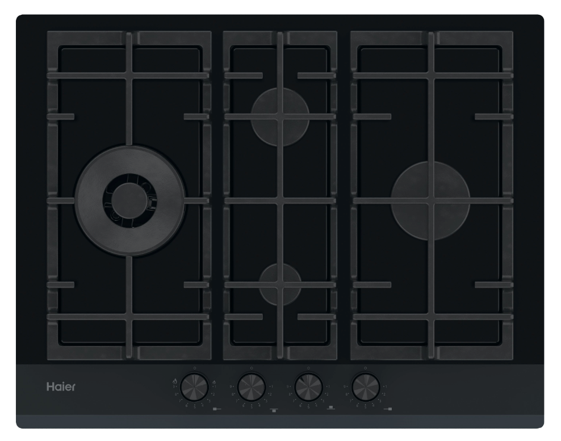
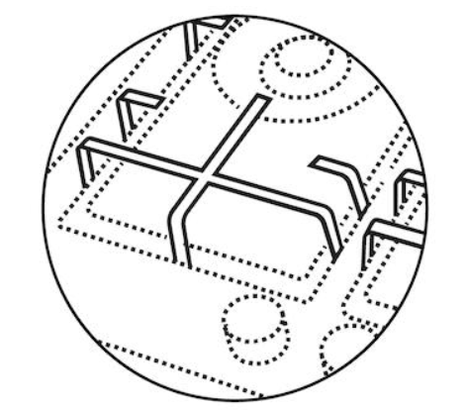
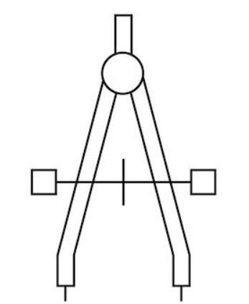
HAVG5D4HB
Plynová deska Series 6 – šířka 65 cm
4 hořáky, elektrické zapalování v knoflíku, bezpečnostní pojistka plynu, litinové mřížky, dvojitý hořák
Hlavní vlastnosti
Standardní typ media Metan (G 20)
Alternativní typ media LPG (G30) – nutno přetryskovat
Počet hořáků 4
Celkový výkon (kW) 9,65
Jištění (A) L / 230V~ Zanedbatelná spotřeba
Kmitočet sítě (Hz) 50 až 60
Hořáky
1x DC MONO Ø 125 mm, 4,2 kW
1x SEMI-RAPID Ø 73,5 mm, 1,75 kW
1x RAPID Ø 98,5 mm, 2,7 kW
1x AUX Ø 54 mm, 1 kW
Funkce
Preci Flame – precizní nastavení síly plamenu
Elektrické zapalování v knoflíku
Bezpečnost
Bezpečnostní pojistka plynu
Konstrukce
Litinové mřížky (3x)
Knoflíky ovládání vpředu
Trysky na propan butan součástí balení
Cook with me –široká nabídka receptů v aplikaci hOn
Litinové podpěry hrnců
Silný plamen
Harmonický design, který perfektně ladí s celou Series 6
Logistická data
Kód 33802996
EAN 8059019033730
Barva Černé sklo
Rozměry výrobku v x š x h (mm) 95 x 650 x 510
Čistá váha výrobku (kg) 15,8
Rozměry balení v x š x h (mm) 143 × 800 × 570
Hmotnost s obalem (kg) 16,58

